Slide 1
Diario de la alumna
La asistencia las jornadas de práctica se corroborara con la actividad de entrega de diario a diario en escuela en red .
Jardín de niños Ramón G. Bonfil
2° y 3° B
Educadora practicante: Belén Zapata Castillo
13/05/2021
Meet
4
0
29
De la intervención de la clase virtual reflexiona acerca de:
¿Cómo desarrolle la clase?
Para la fecha del día de hoy, solicité a los alumnos identificar los números y vimos las letras que conforman el mes, y alguna cosa que comenzara con esa letra.
Les comenté algunas características de los bomberos y de los oficios y profesiones. Cuestioné sobre lo que creían acerca de los bomberos en la comunidad, los beneficios que aportan y lo que harían si fueran bomberos.
Di una breve explicación de lo que hacen los bomberos y mostré imágenes del traje de los bomberos.
Entre la explicación, mencioné que ellos esperan hasta que haya alguna emergencia y en ese tiempo realizan diversas actividades, entre ellas hacen ejercicio. Por lo que durante unos minutos hicimos calentamiento y algunos ejercicios. Puse una alarma y di la indicación de que con ayuda de la imaginación se colocaran su traje de bombero, mostré un video del trayecto que hace un camión de bomberos. Les mostré imágenes de incendios, y al finalizar realizamos un ejercicio de respiración y conversamos sobre el trabajo de los bomberos y su importancia en la comunidad.
Hablé sobre los nombre de los dedos de la mano y como colocarlos en las tijeras para poder recortar e hicimos la ficha de trabajo.
¿Que mejoras puedo realizar?
Considero que en la clase de hoy me sirvió mucho la organización en cuanto a la estructura de los tres momentos y la investigación de lo que les comenté sobre los diferentes temas.
Señalar y describir cómo se realizó la evaluación del aprendizaje esperado.
Al inicio cuando hablaron sobre los bomberos y sus beneficios a la comunidad. Al momento de jugar a ser bomberos, y dar soluciones a lo que esta pasando en la imagen.

Slide 2
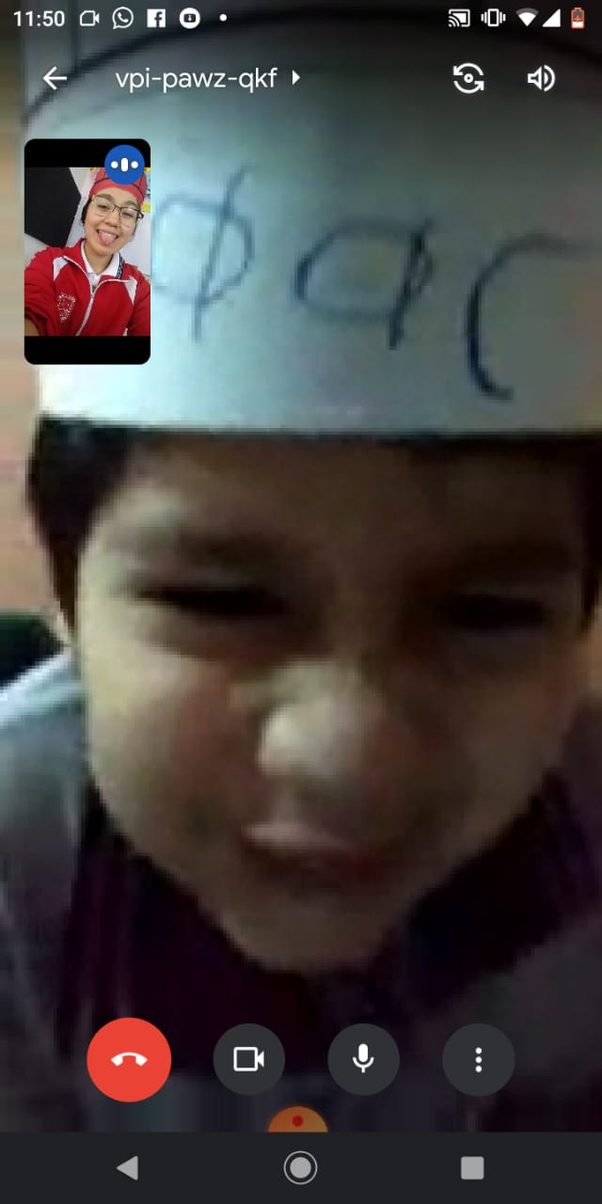
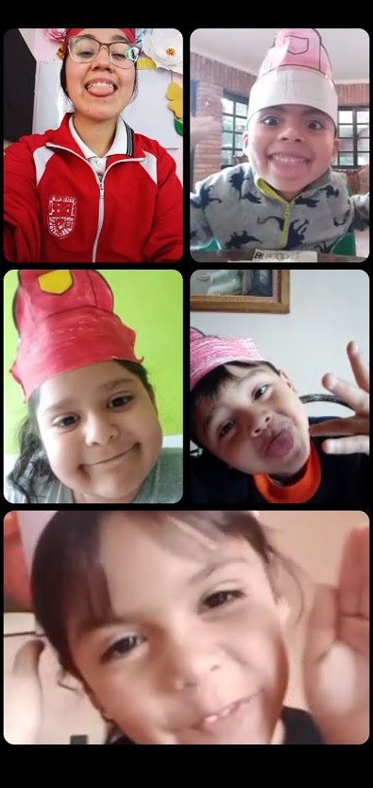
Asistencia:
Amairany Guadalupe Cardona Flores
Isaac Alejandro Coronado Calderón
Keila Valdés Rodríguez
Mateo García Espinoza
Dylan Adolfo Macias Martínez
*La maestra no se conectó*

